Slide 1
2.2直接证明与间接证明
2.2.2 反证法(间接证明)

Slide 2
反证法：
假设命题结论的反面成立，经过正确的推理,引出矛盾，因此说明假设错误,从而证明原命题成立,这样的的证明方法叫反证法．
反证法的思维方法：
正难则反

Slide 3
反证法的基本步骤：
（1）假设命题结论不成立，即假设结论的反面成立；
（2）从这个假设出发，经过推理论证，得出矛盾；
（3）从矛盾判定假设不正确，从而肯定命题的结论正确
归缪矛盾：
（1）与已知条件矛盾；
（2）与已有公理、定理、定义矛盾；
（3）自相矛盾．

Slide 4
应用反证法的情形：
(1)直接证明困难;
(2)需分成很多类进行讨论．
（3)结论为“至少”、“至多”、“有无穷多个” ---类命题；
（4）结论为 “唯一”类命题；

Slide 5
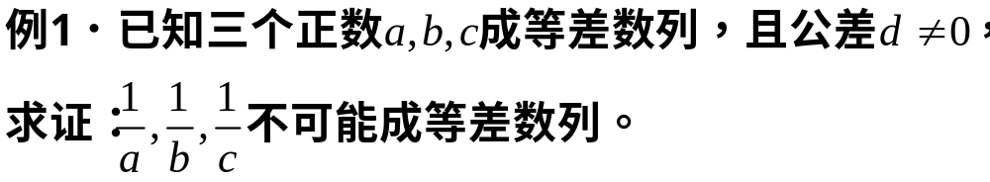

Slide 6
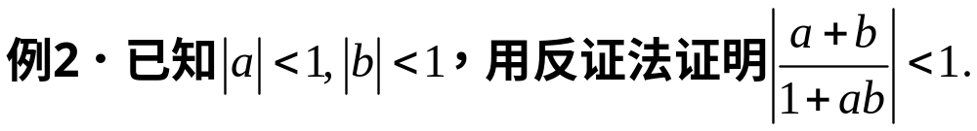

Slide 7
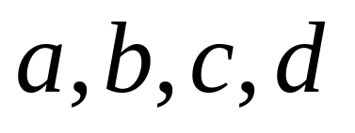
例3：实数
求证：
中至少有一个是负数

Slide 8
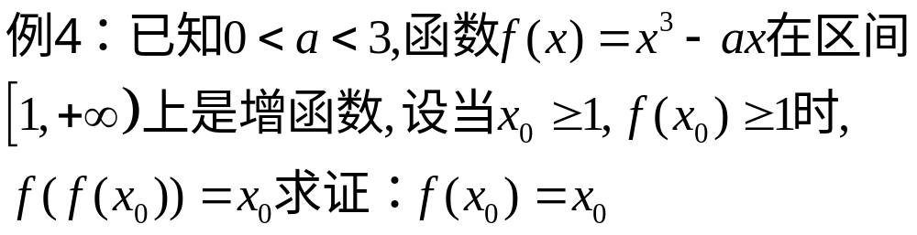
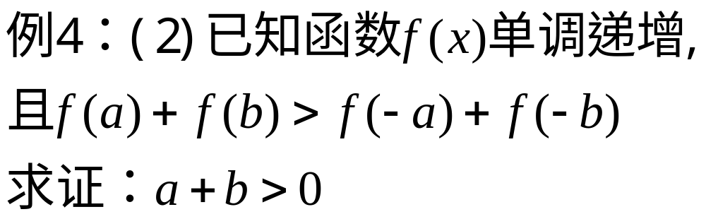

Slide 9
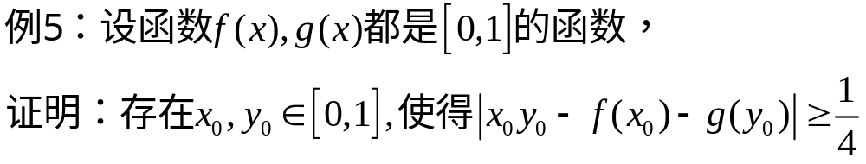

Slide 10
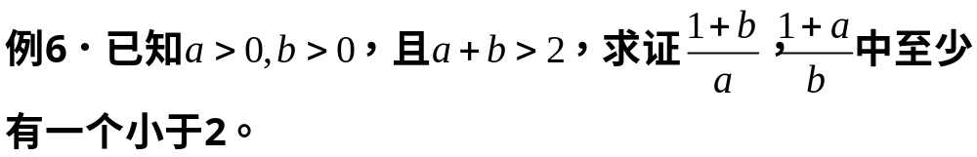

Slide 11
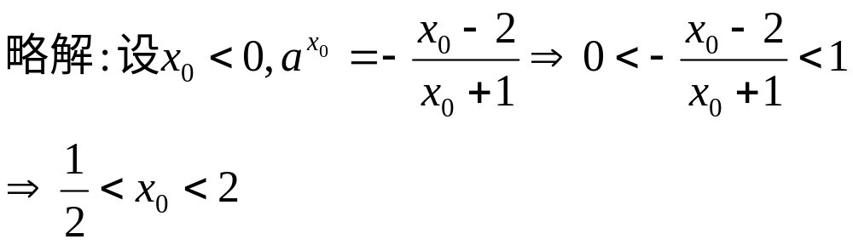

Slide 13
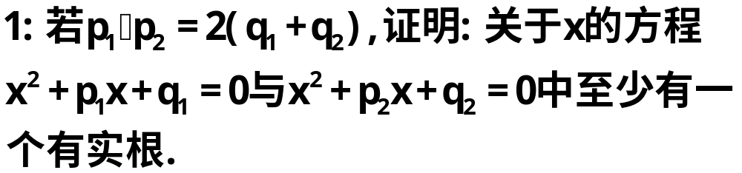
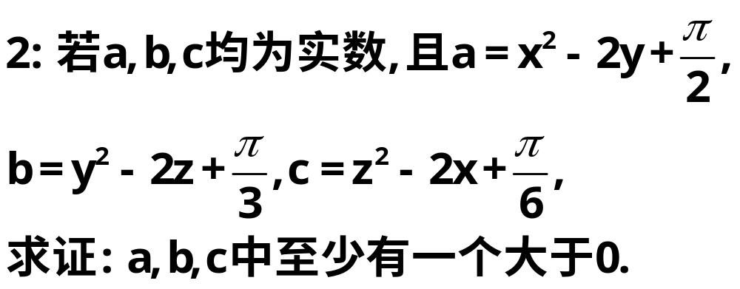
作业

